Slide 1
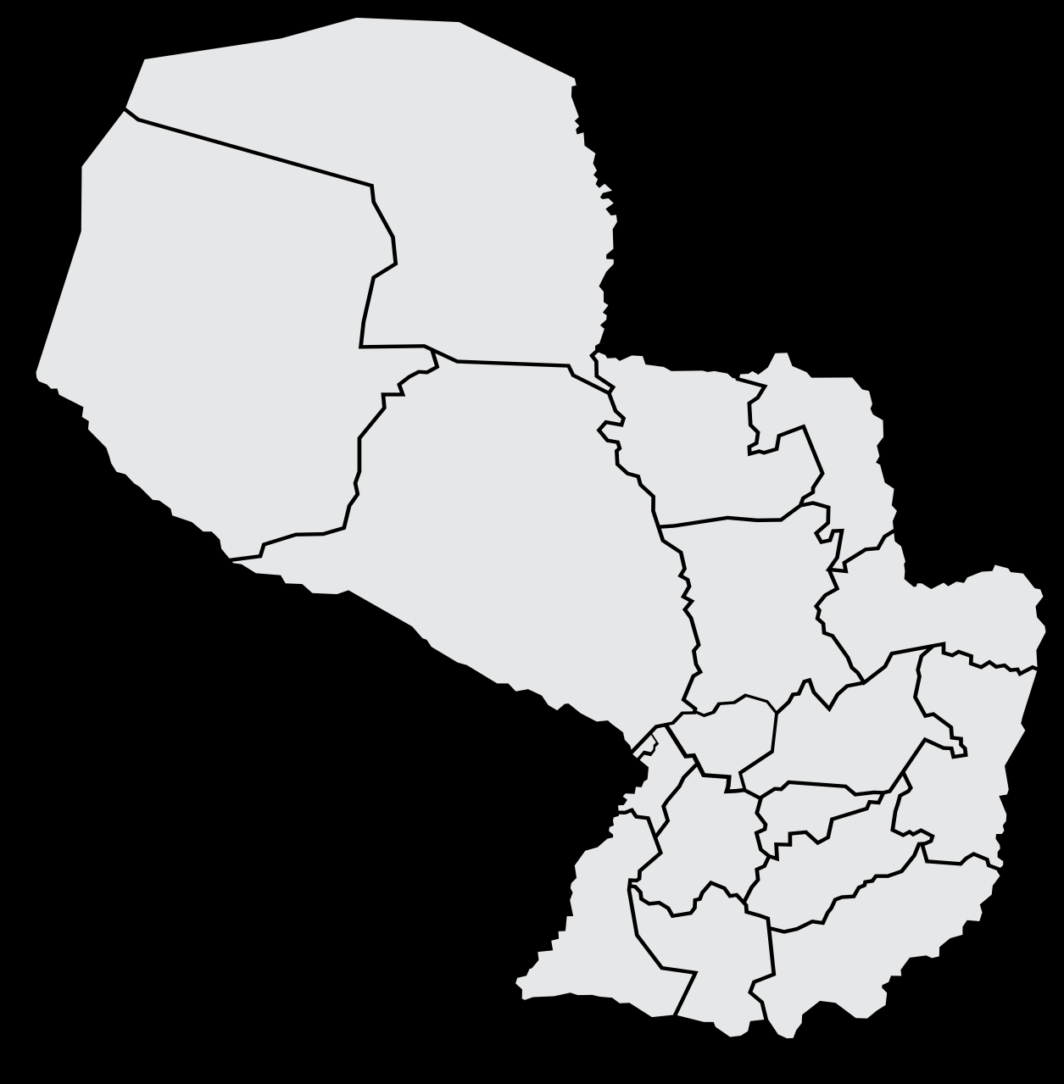
Viviendas Gestionadas del MUVH por departamento
28.364
Gobierno del Pdte. Mario Abdo Benítez de agosto 2018 a marzo 2022
TOTAL DE VIVIENDAS A INICIAR, EN EJECUCIÓN Y CULMINADAS AL 31/03/2022
Alto Paraguay
DEPARTAMENTOS | VIVIENDAS A INICIAR, EN EJECUCION Y CULMINADAS 31/03/2022 | TOTAL DEL MONTO DE LA INVERSION AL 31/03/2022
CAPITAL | 36 | 0
CONCEPCIÓN | 2.357 | 128.888.143.347
SAN PEDRO | 2.956 | 180.192.487.761
CORDILLERA | 811 | 45.306.864.309
GUAIRÁ | 1.247 | 65.059.920.820
CAAGUAZÚ | 2.869 | 180.867.163.337
CAAZAPÁ | 1.034 | 65.296.089.996
ITAPÚA | 1.789 | 91.190.588.896
MISIONES | 350 | 24.621.083.134
PARAGUARÍ | 481 | 32.208.234.359
ALTO PARANÁ | 1.797 | 113.825.220.099
CENTRAL | 6.031 | 428.290.910.580
ÑEEMBUCÚ | 255 | 20.015.397.584
AMAMBAY | 642 | 39.315.228.724
CANINDEYÚ | 2.188 | 109.279.832.936
PTE. HAYES | 2.252 | 113.149.680.947
BOQUERÓN | 779 | 47.437.558.109
ALTO PARAGUAY | 220 | 8.445.886.180
ALCANCE NACIONAL* | 270 | 20.232.179.127
TOTAL | 28.364 | 1.713.622.470.245
Culminadas, 120 viviendas
Departamento de Concepción
Ejecución, 100 viviendas
A Iniciar, 0 vivienda
Culminadas, 1.430 viviendas
Ejecución, 748 viviendas
A Iniciar, 179 viviendas
Departamento de San Pedro
Departamento de Boquerón
Culminadas, 1.989 viviendas
Culminadas, 436 viviendas
Ejecución, 956 viviendas
A Iniciar, 11 viviendas
Ejecución, 341 viviendas
A Iniciar, 2 viviendas
Departamento de Amambay
Culminadas, 253 viviendas
Ejecución, 387 viviendas
A Iniciar , 2 viviendas
Departamento de Caaguazú
Departamento de Pte. Hayes
Culminadas, 1.706 viviendas
Ejecución, 1.084 viviendas
A iniciar, 79 viviendas
Culminadas, 1.805 viviendas
Ejecución, 398 viviendas
A Iniciar, 49 viviendas
Departamento de Canindeyú
Culminadas, 1.413 viviendas
Departamento de Cordillera
Ejecución, 734 viviendas
A Iniciar , 41 viviendas
culminadas, 762 viviendas
Departamento de Alto Paraná
Ejecución, 36 viviendas
A Iniciar, 13 viviendas
Culminadas, 1.209 viviendas
Departamento de Central
Ejecución, 516 viviendas
A Iniciar, 72 viviendas
Culminadas, 4.294viviendas
Departamento de Guairá
Ejecución, 1.508 viviendas
A Iniciar, 229 viviendas
Culminadas, 1.040 viviendas
Departamento de Paraguarí
Ejecución, 207 viviendas
A Iniciar, 0 viviendas
Culminadas, 468 viviendas
Ejecución, 11 viviendas
A Iniciar, 2 viviendas
Departamento de Misiones
Departamento de Caazapá
Culminadas, 291 viviendas
Culminadas, 678 viviendas
Ejecución, 58 viviendas
A Iniciar, 1 vivienda
Ejecución, 355 viviendas
A Iniciar, 1 vivienda
Departamento de Ñeembucú
Departamento de Itapúa
Culminadas, 105 viviendas
Culminadas, 1.351 viviendas
Ejecución, 150 viviendas
A Iniciar, 0 viviendas
Ejecución, 403 viviendas
A Iniciar, 35 viviendas
*Correspondientes a subsidios individuales PCD/EC
Somos la institución rectora de las políticas públicas de vivienda, urbanísticas y del hábitat, gestionando planes, programas y acciones que contribuyan a mejorar la calidad de vida
de los habitantes de la República del Paraguay.

